Slide 1

seok830621
5
우리의 예술
off
NHK조

Slide 2
목차
seok830621
5
1.
기능 소개
2.
시스템 구성도
off
3.
DATABASE
4.
주요 기능 및 코드
5.
시연 영상

Slide 3








기능 소개
seok830621
5
off
문화&예술 데이터 사이트
오픈 API 활용
예술 전용 OTT 플랫폼
커뮤니티
추천 시스템

Slide 4
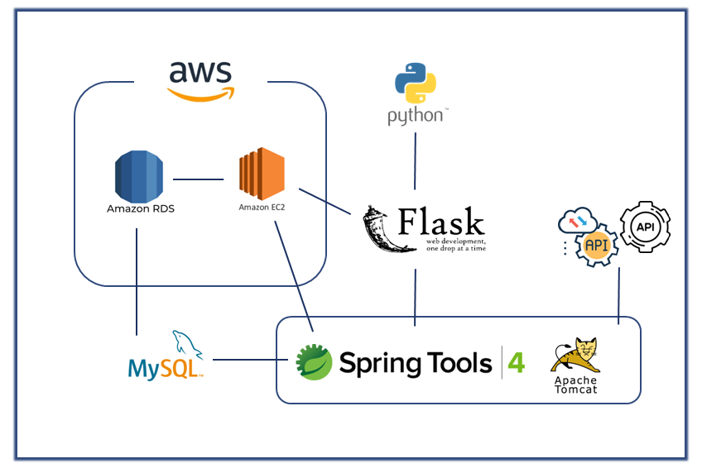
시스템 구성도
seok830621
5
off

Slide 5

DATABASE (1)
seok830621
5
회원 DB
users
off
회원 - 취향 DB
my_art, my_artist, my_classic, my_era, my_musician, test_id
취향 DB
grade, classic, masterpiece

Slide 6
DATABASE (2)
seok830621
5
OTT DB
ott, user_ott, ott_like, cash
off
전시회/공연 DB
excon_user
커뮤니티 DB
board, board_comment, board_like, clean_board, clean_comment

Slide 7
seok830621
5
비회원
off

Slide 8
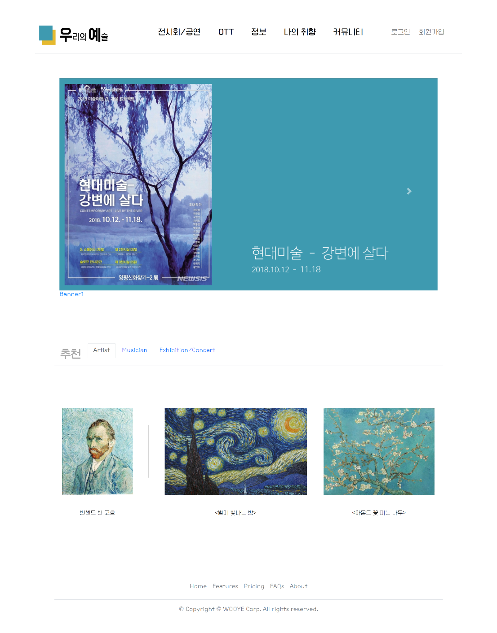
메인페이지
seok830621
5
off

Slide 9
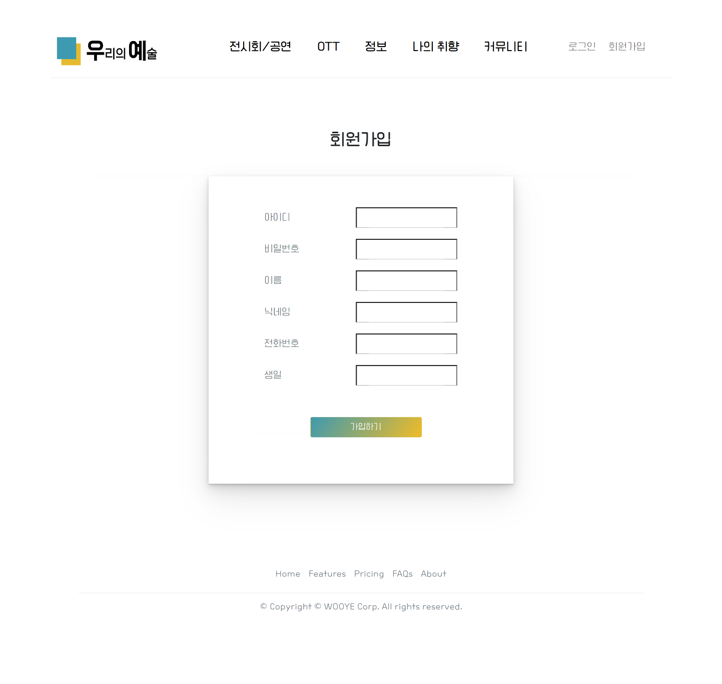
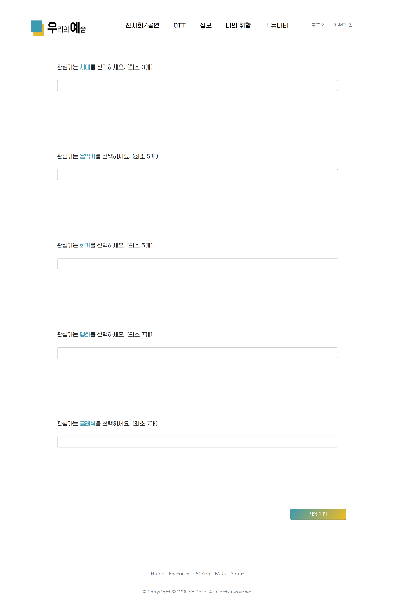
회원가입 & 취향 선택
seok830621
5
off

Slide 10
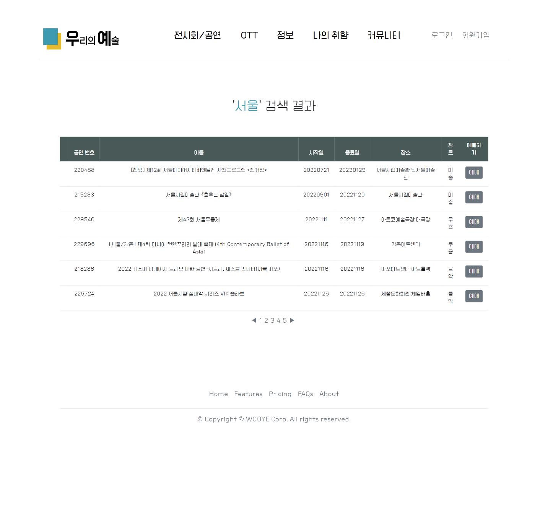
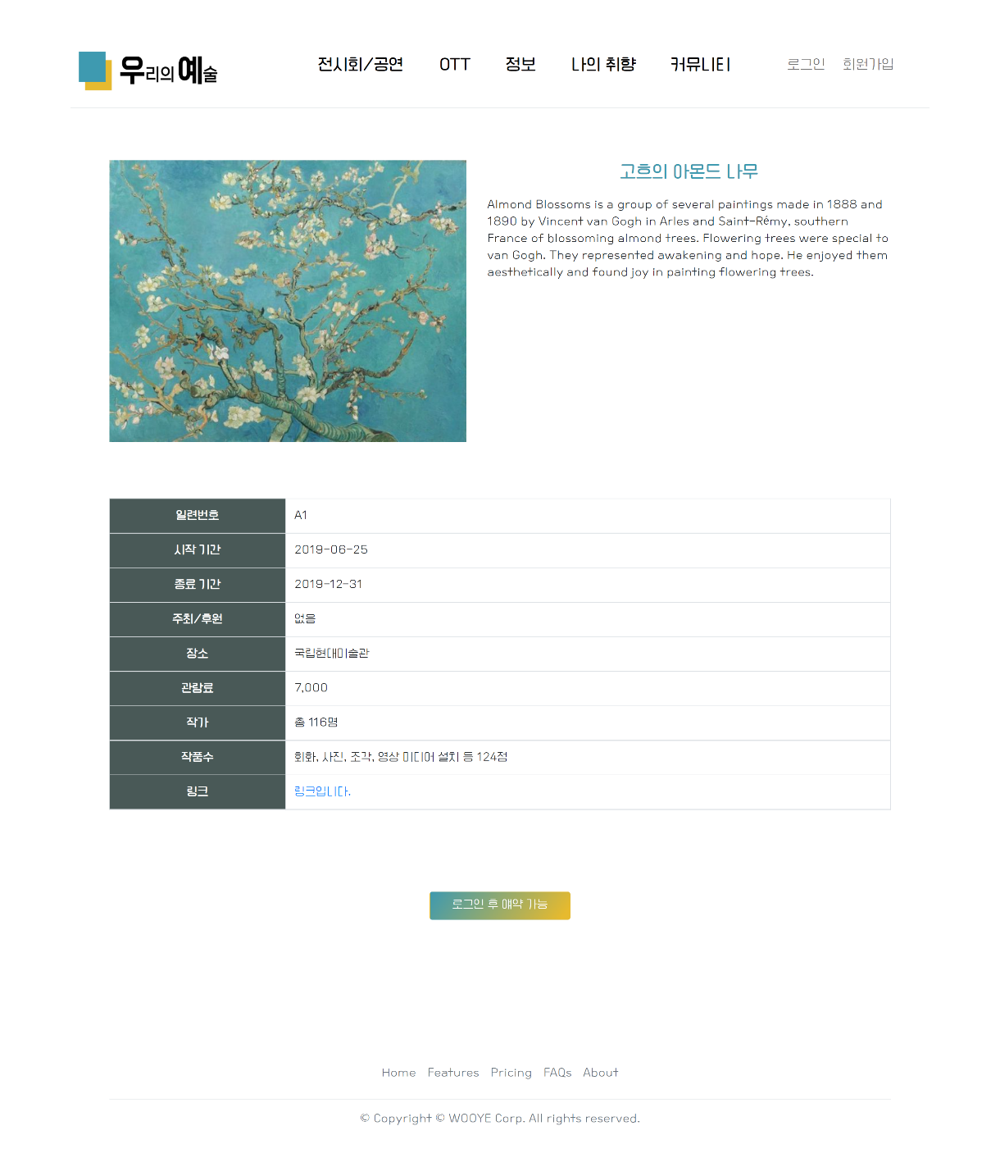
전시회/공연
seok830621
5
off

Slide 11
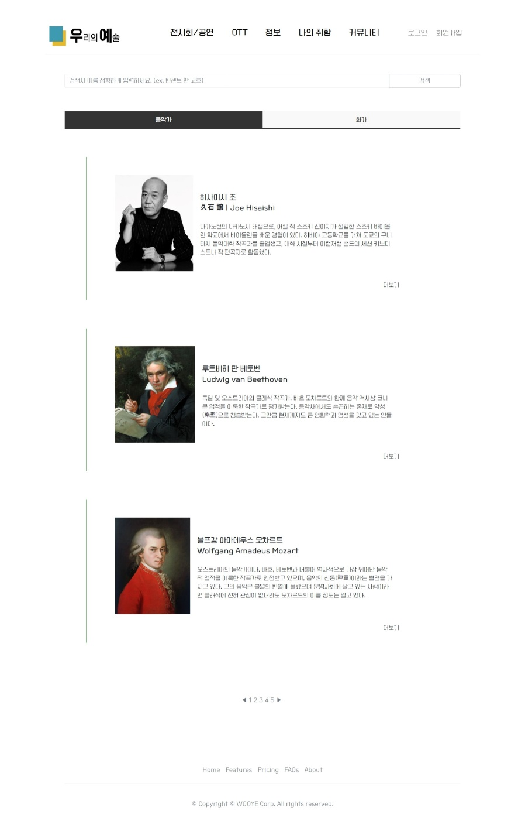
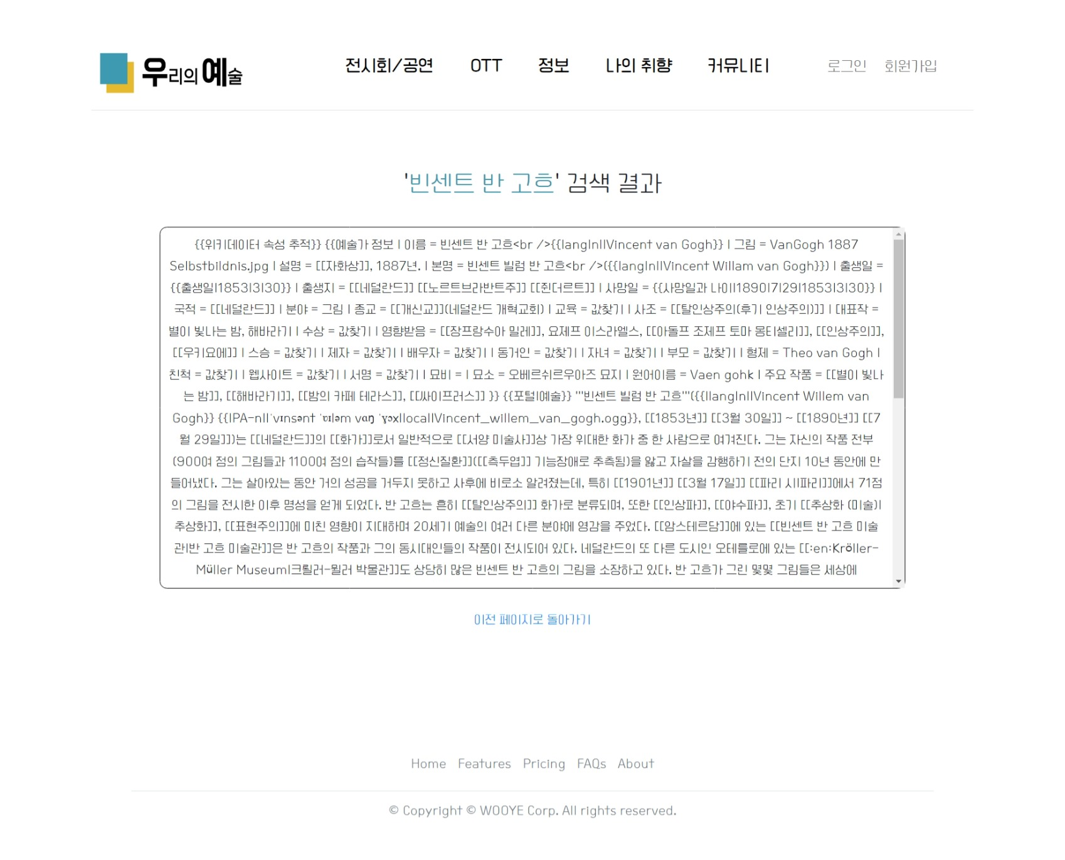
정보
seok830621
5
off

Slide 12
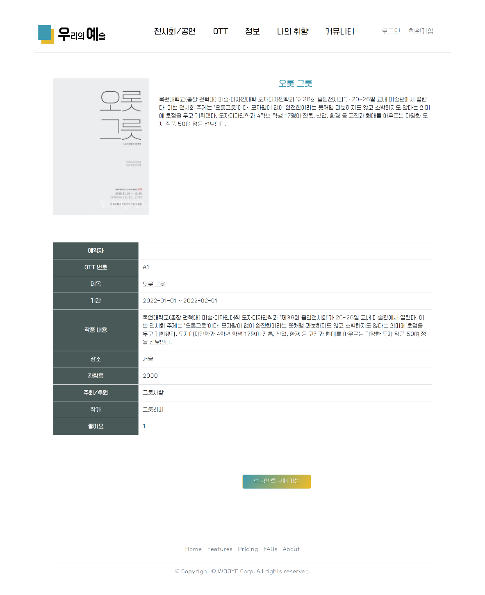
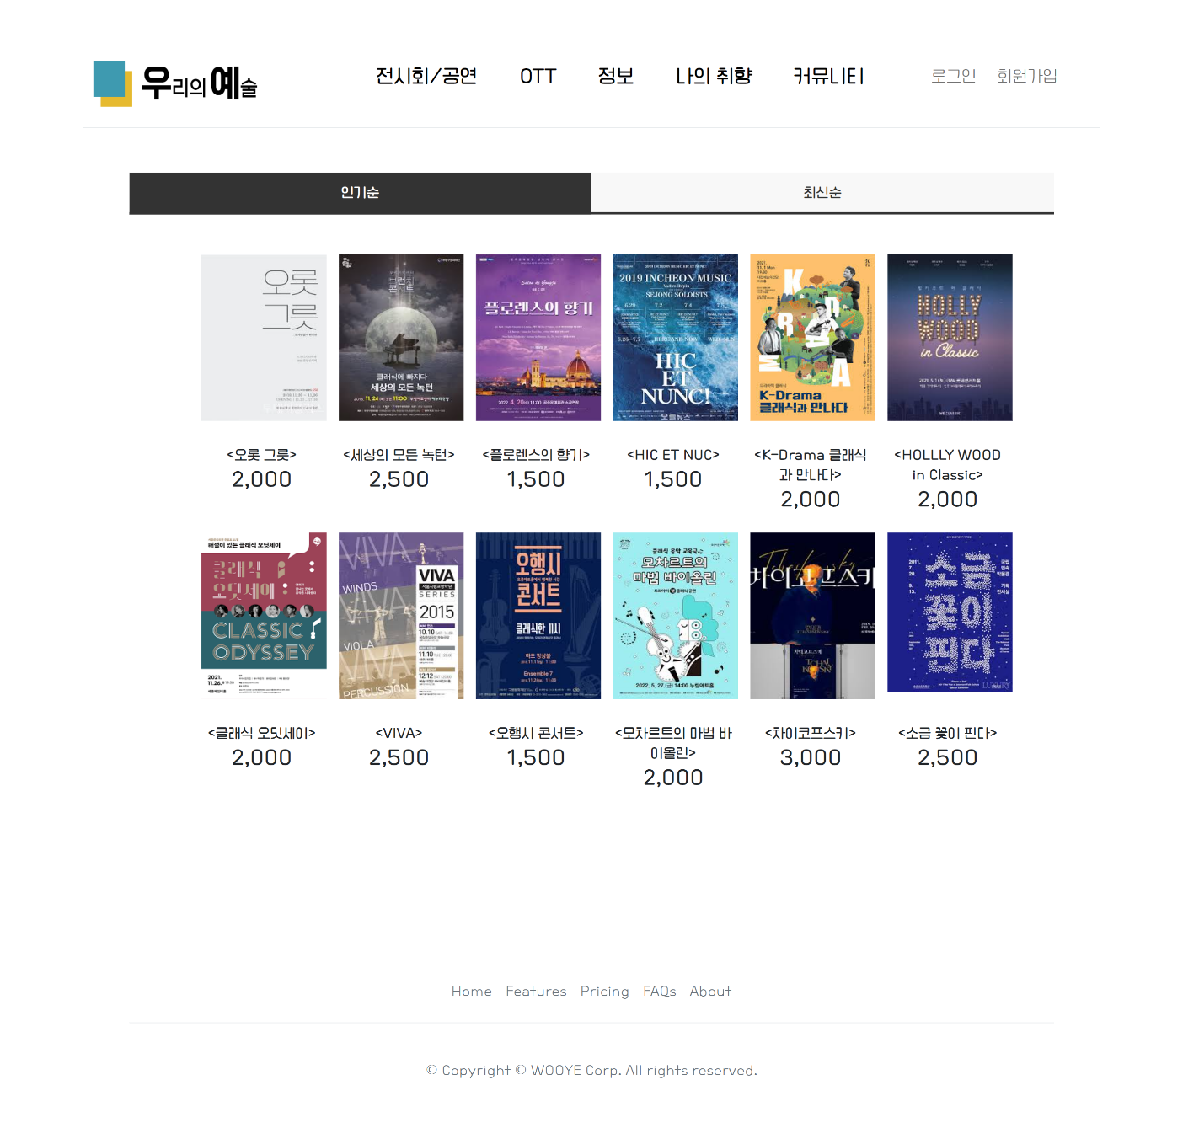
OTT
seok830621
5
off

Slide 13
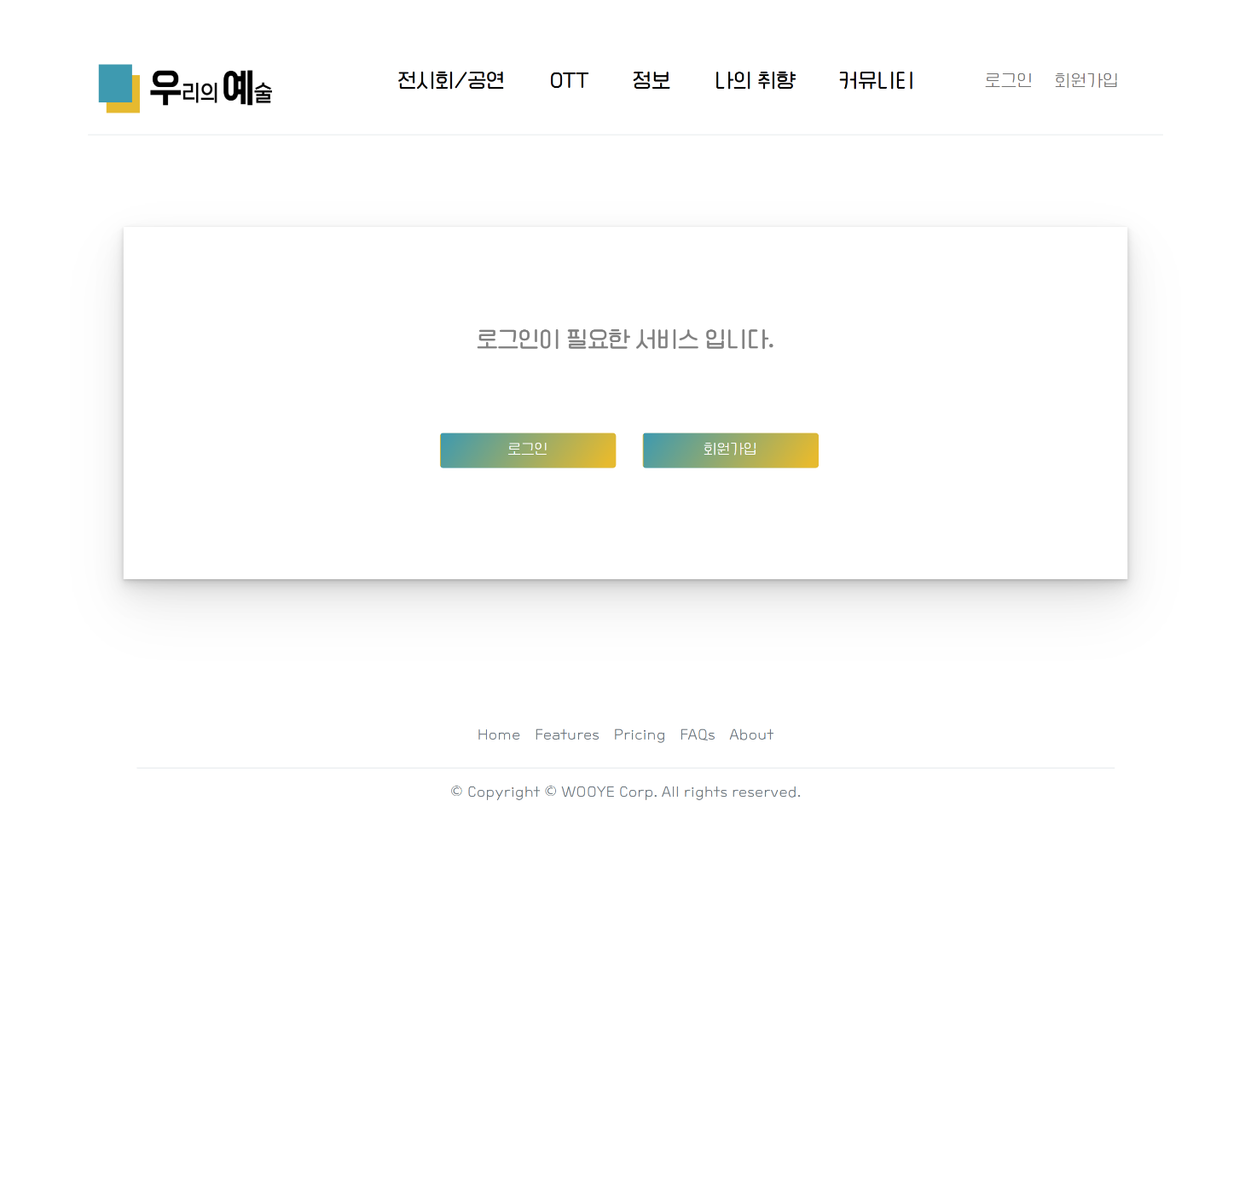
나의 취향
seok830621
5
off

Slide 14
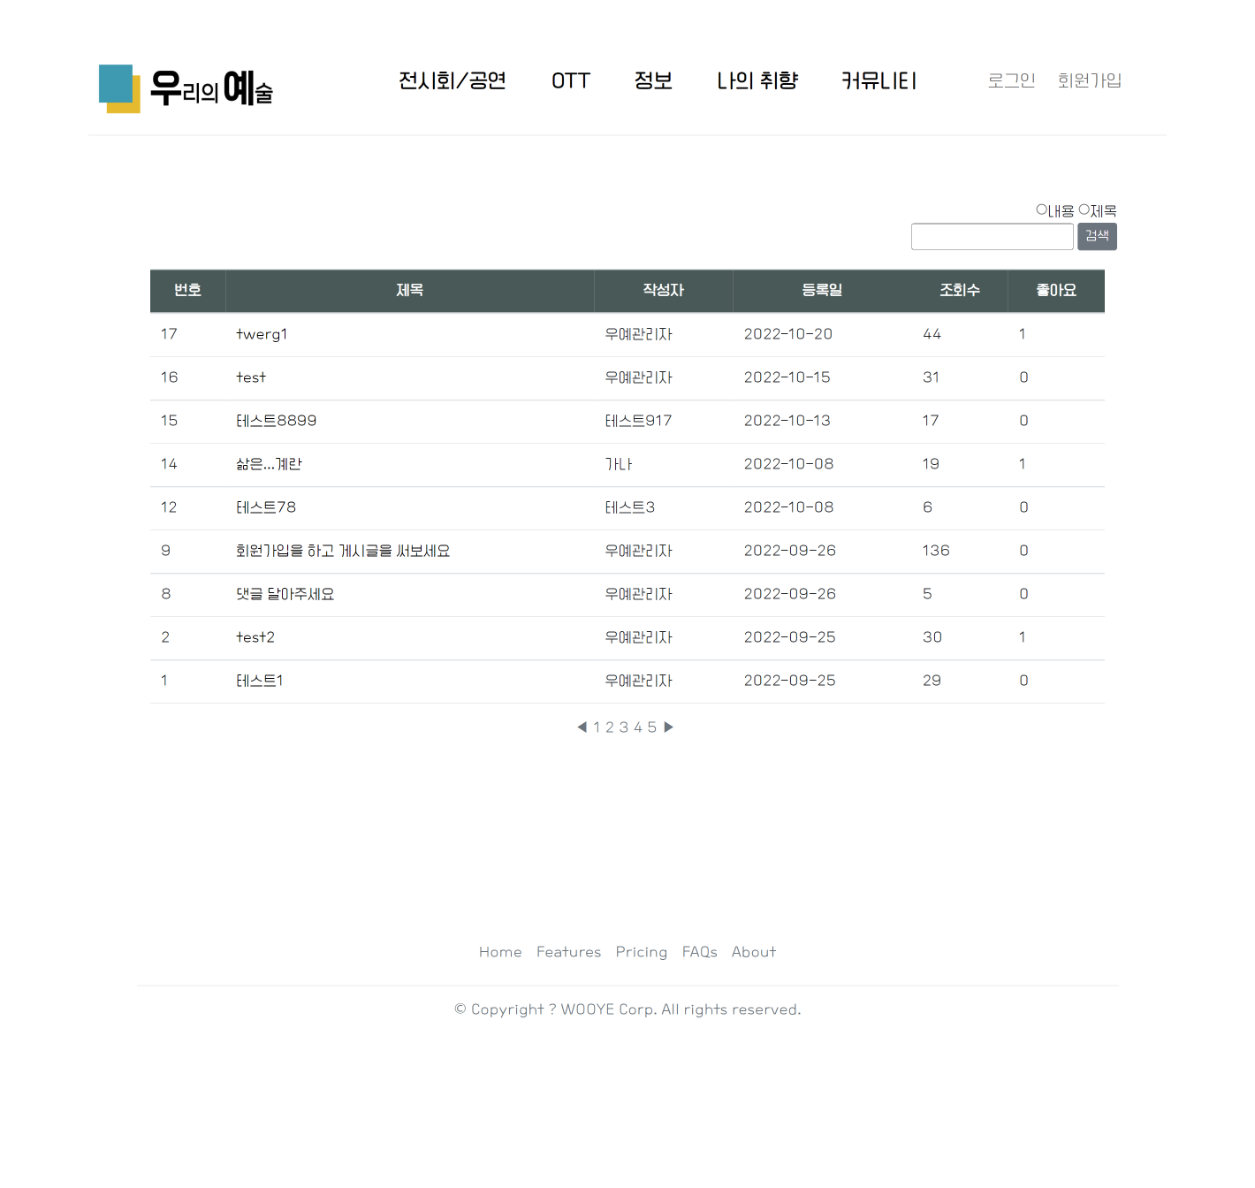
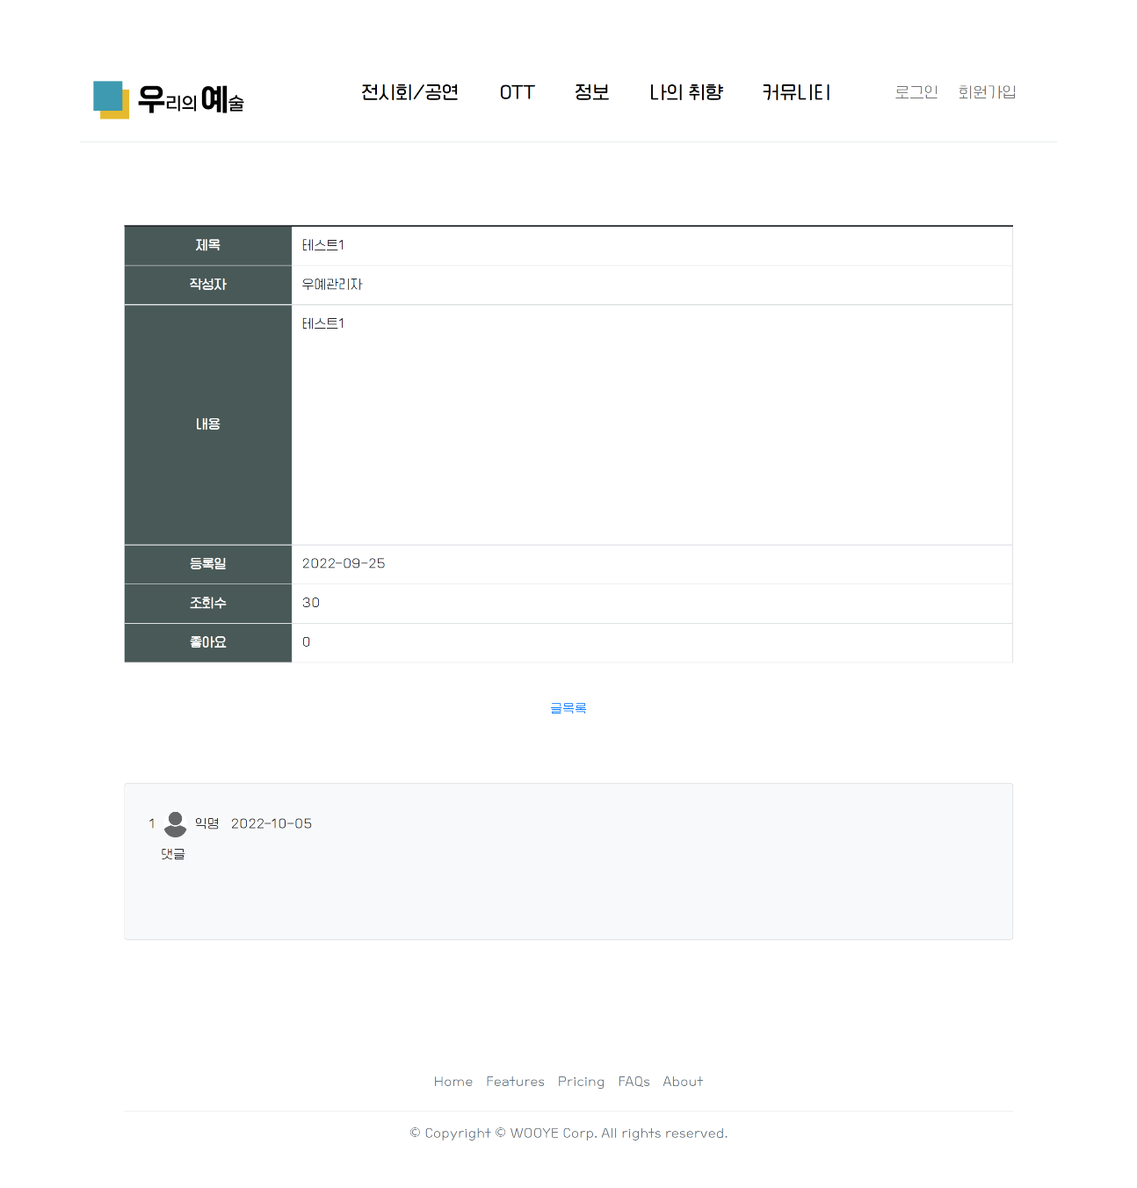
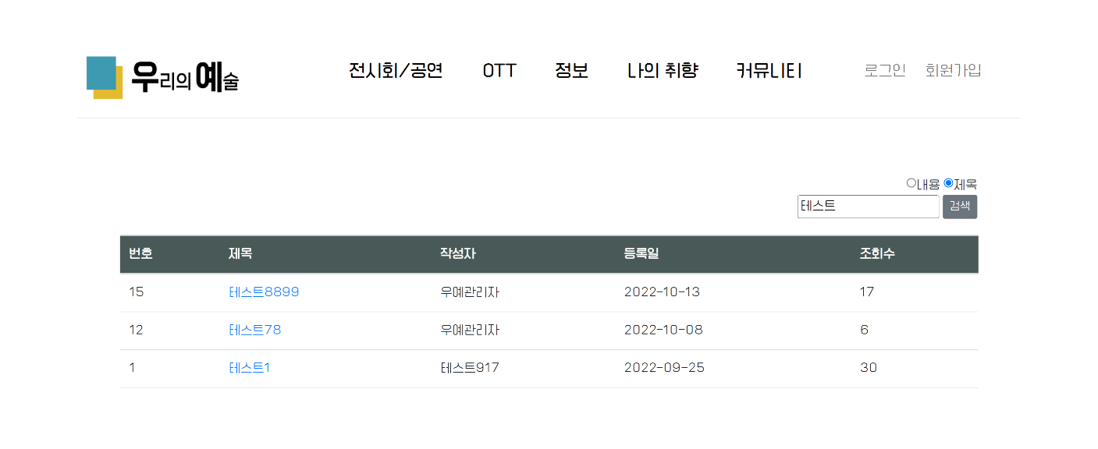
커뮤니티
seok830621
5
off

Slide 15
seok830621
5
회원
off

Slide 16
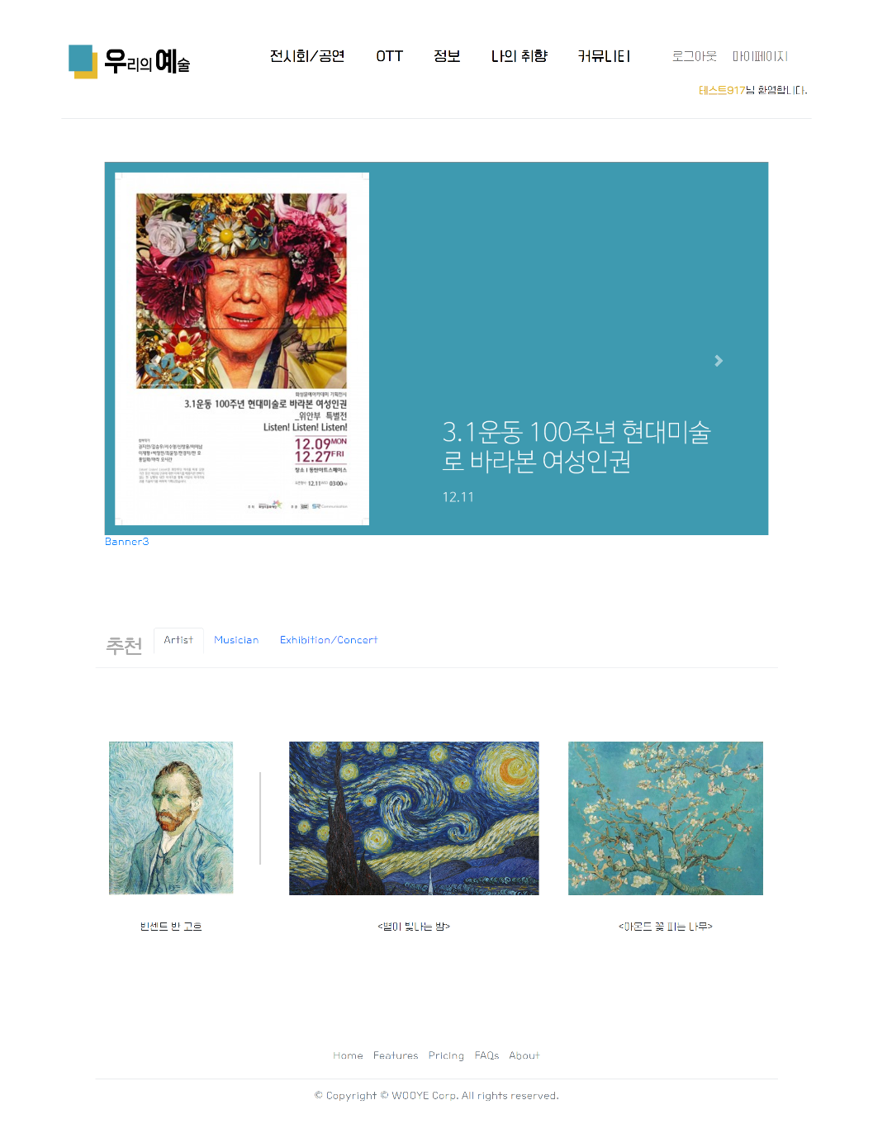
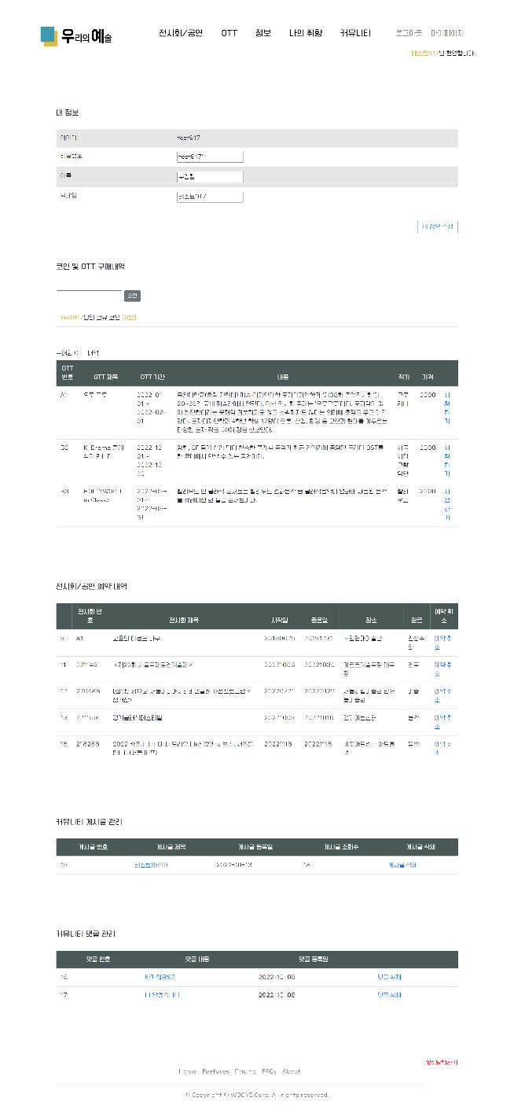
메인페이지, 마이페이지
seok830621
5
off

Slide 17
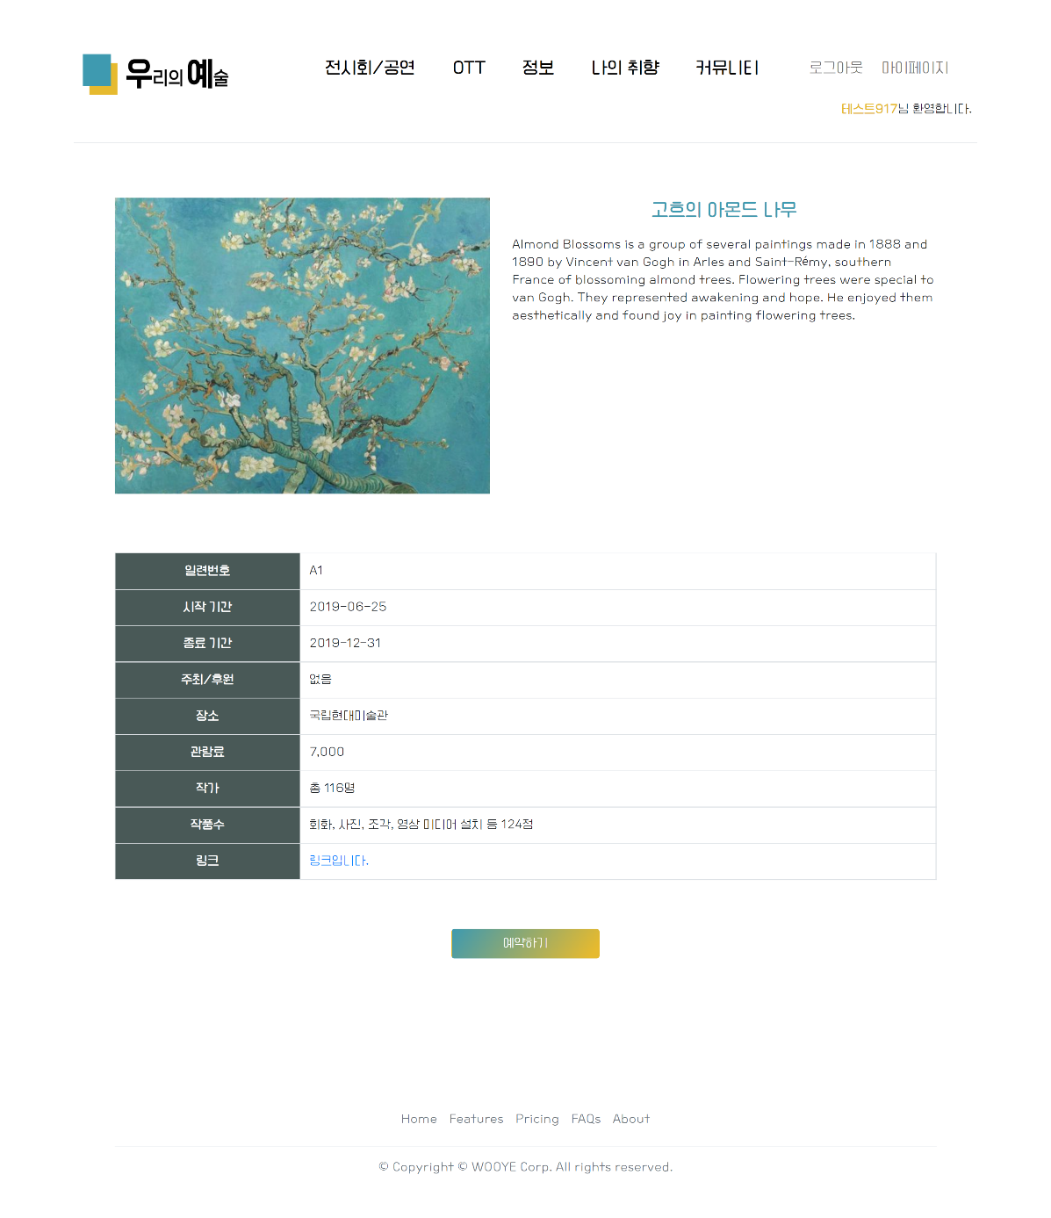
전시회/공연 예약
seok830621
5
off

Slide 18
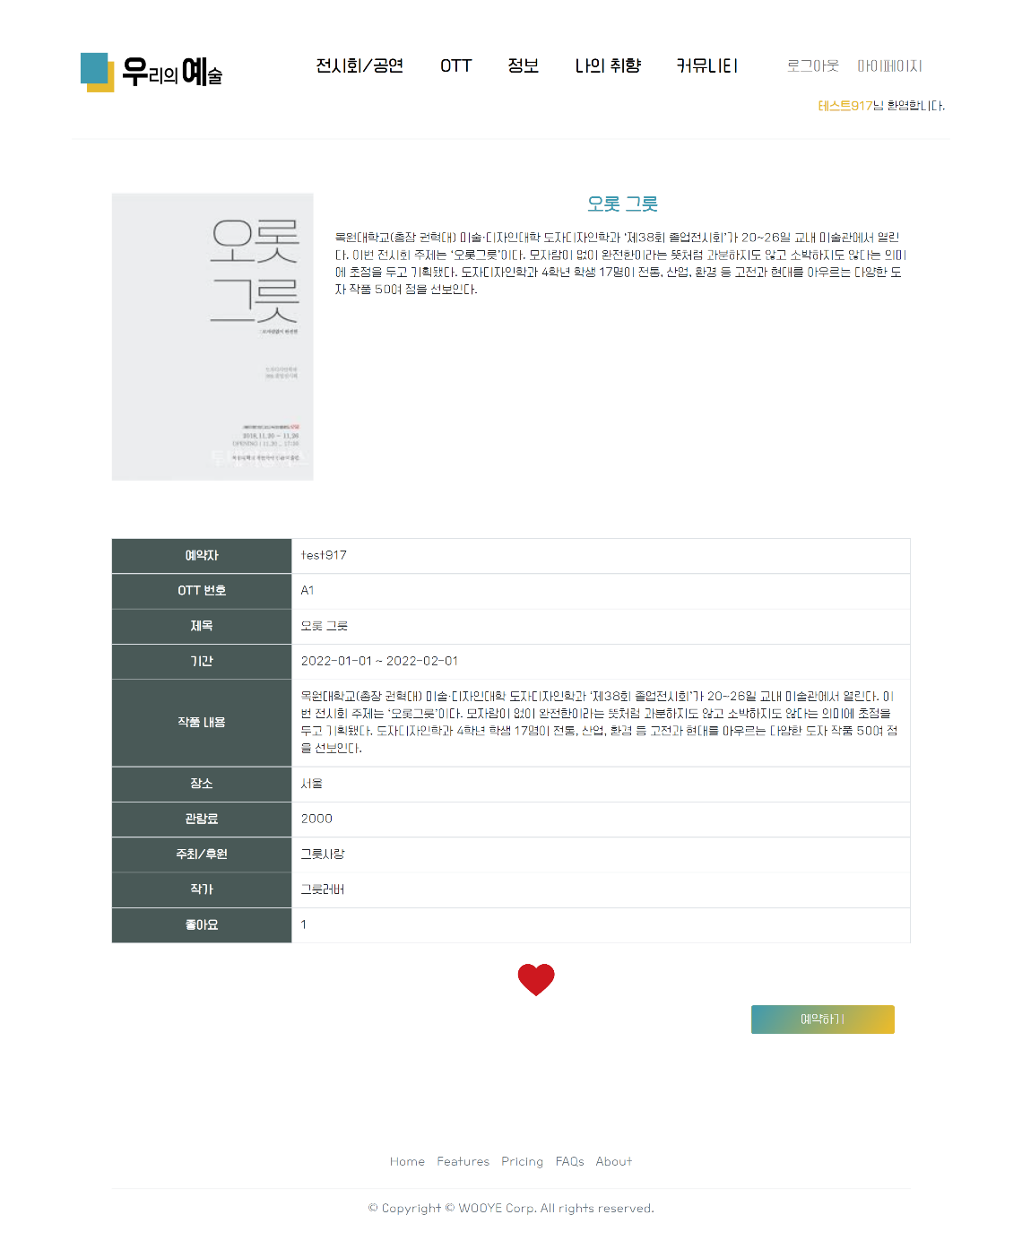
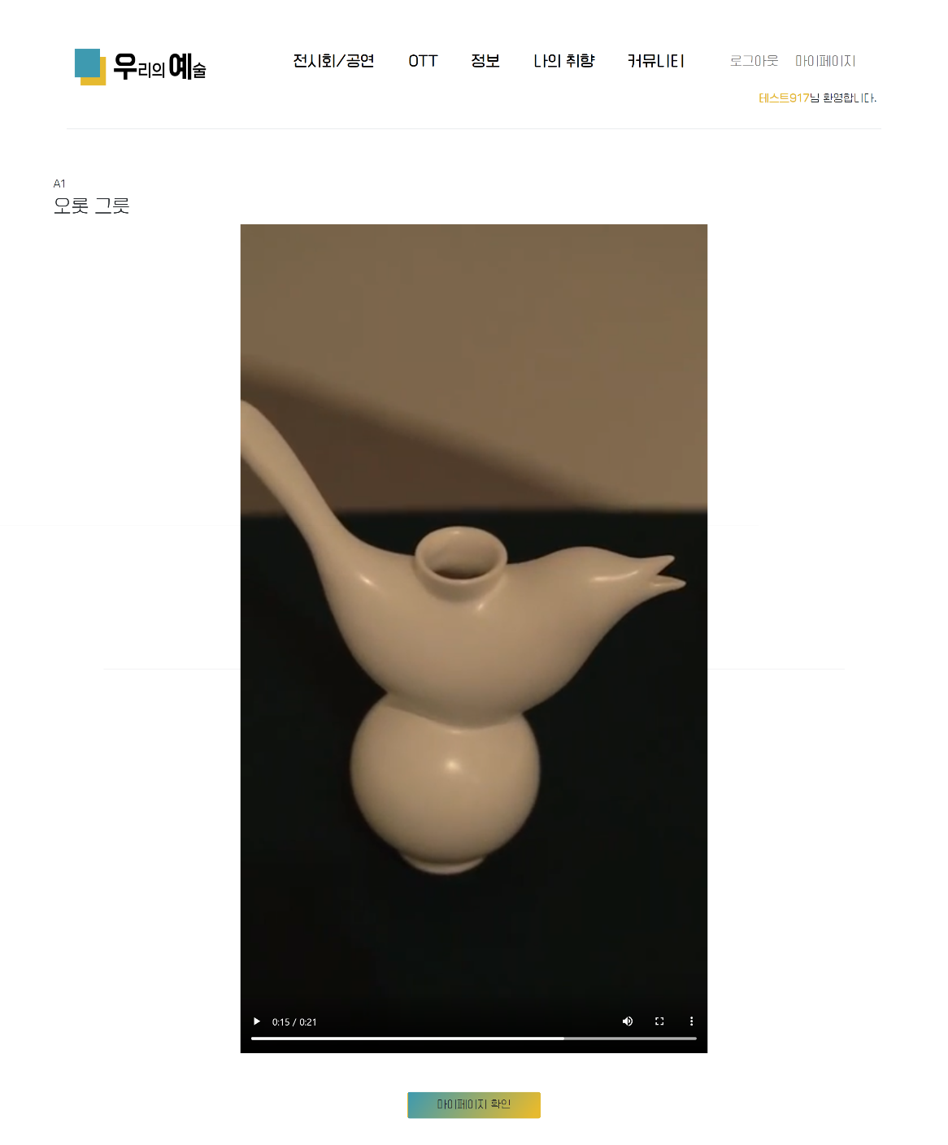
OTT
seok830621
5
off

Slide 19
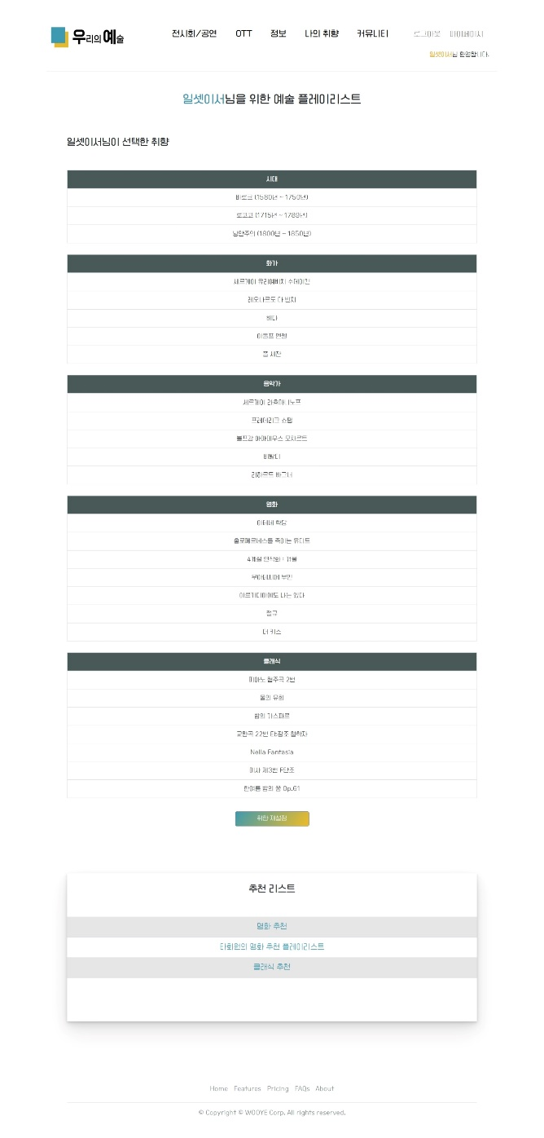
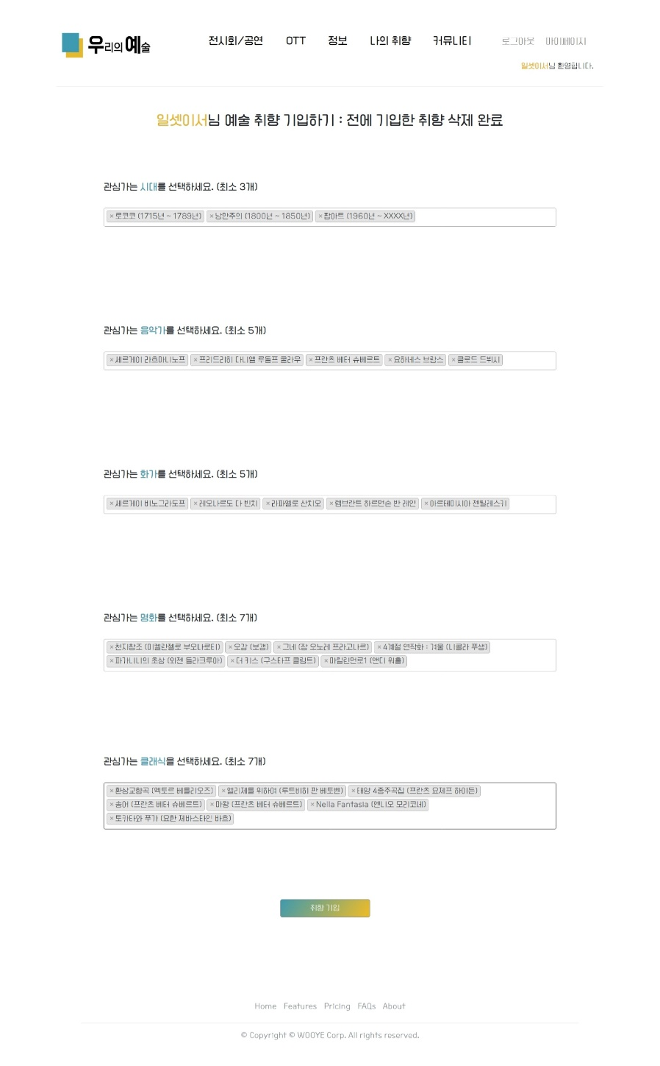
나의 취향
seok830621
5
off

Slide 20
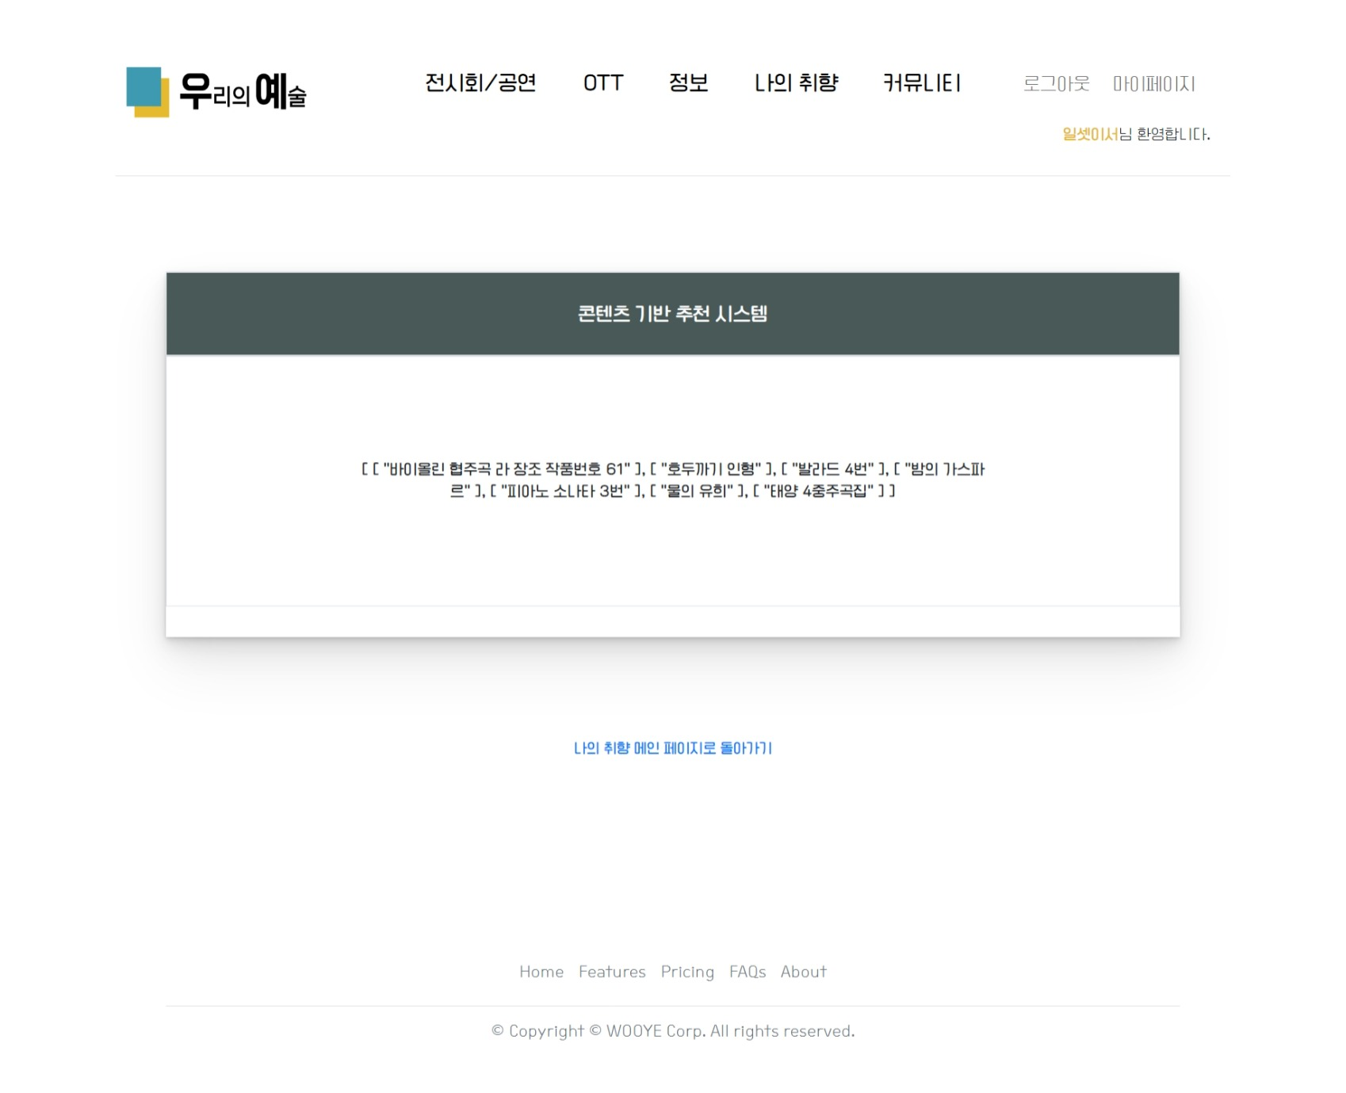
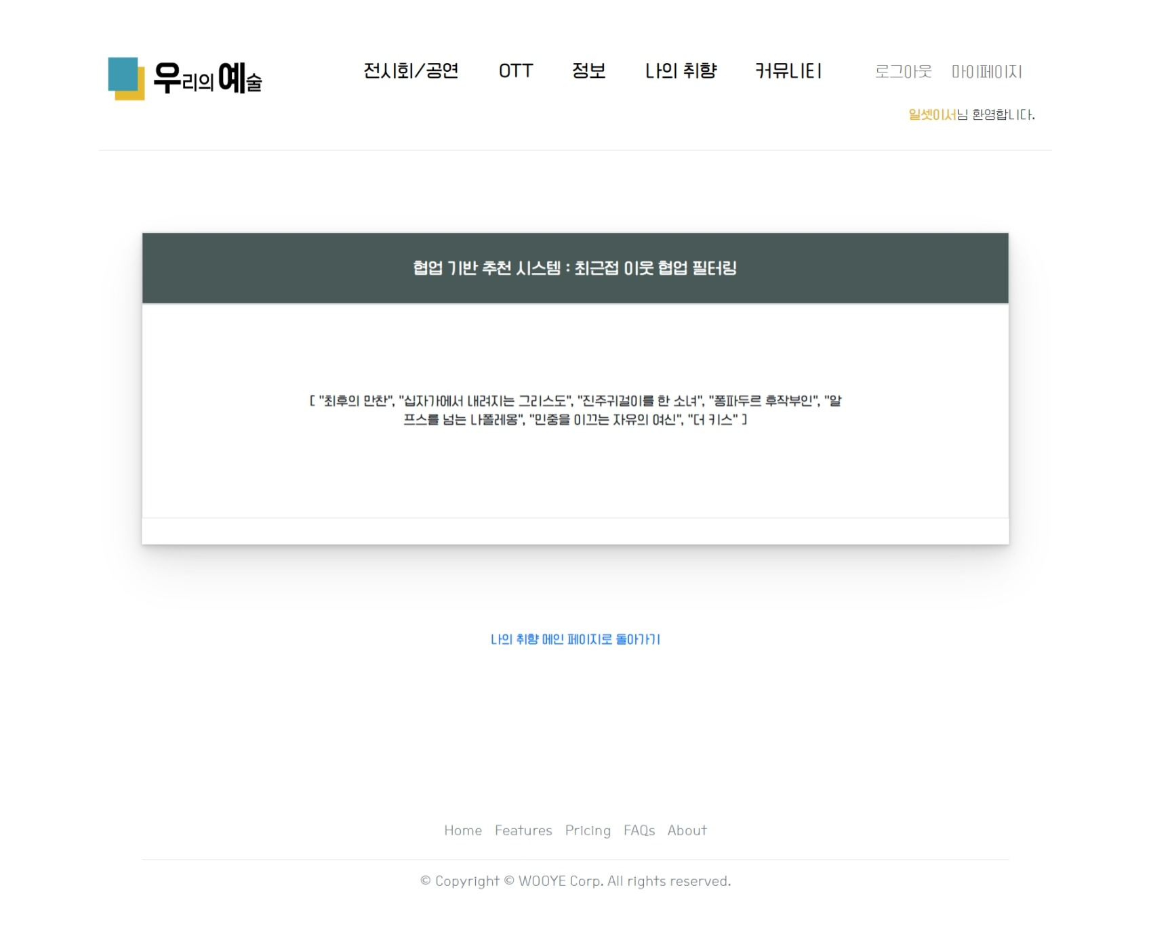
나의 취향 추천받기
seok830621
5
off

Slide 21
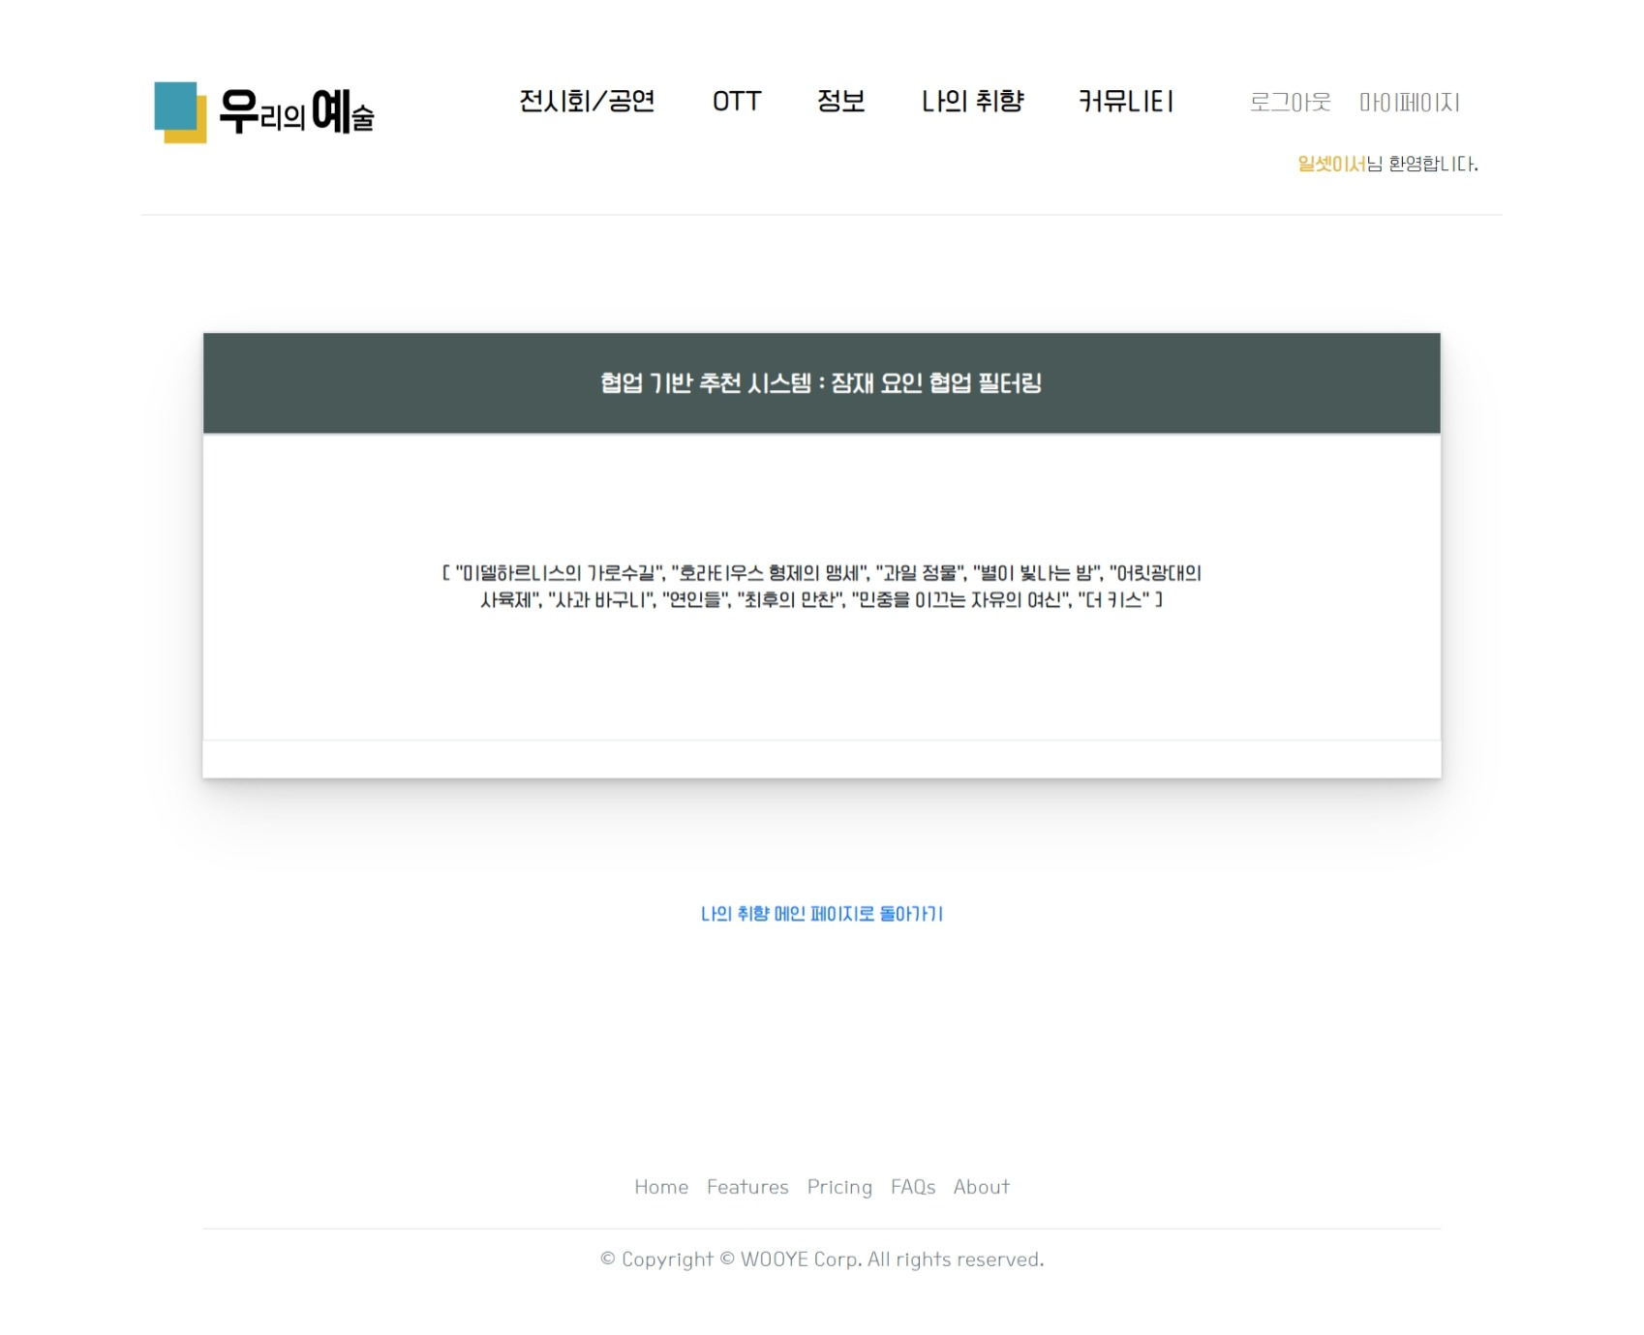
타회원의 플레이리스트
seok830621
5
off

Slide 22
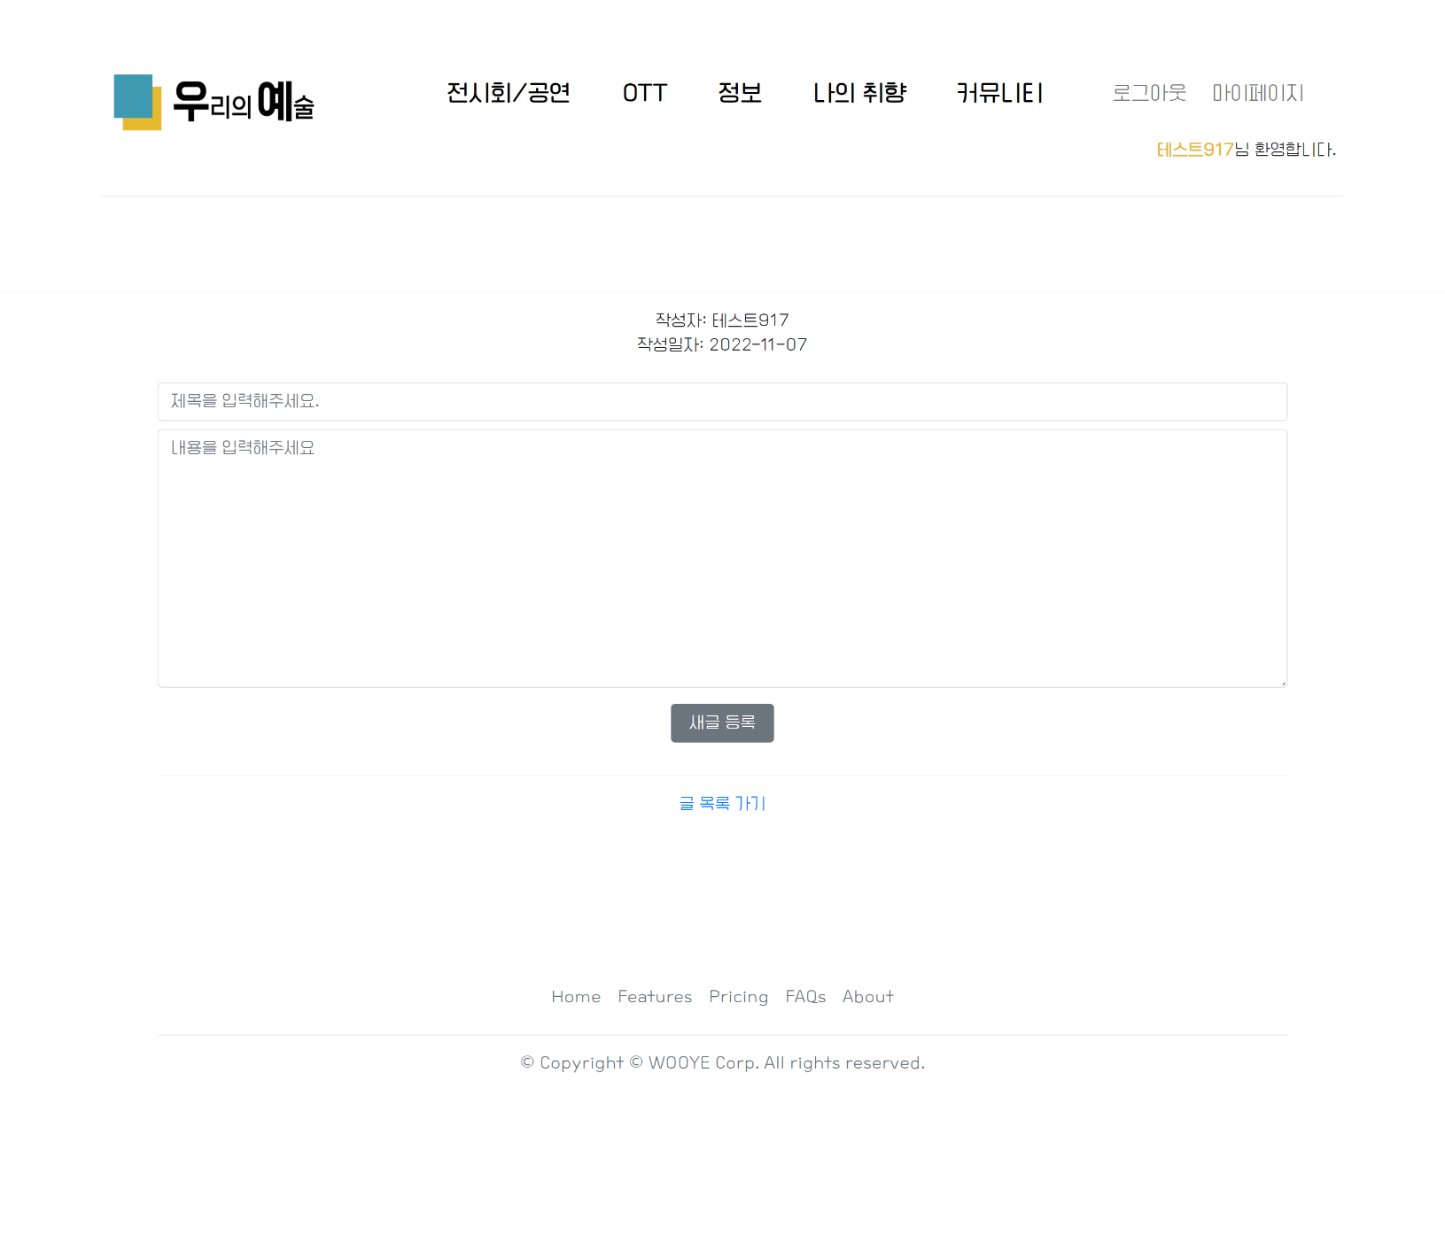
커뮤니티 글 작성
seok830621
5
off

Slide 23
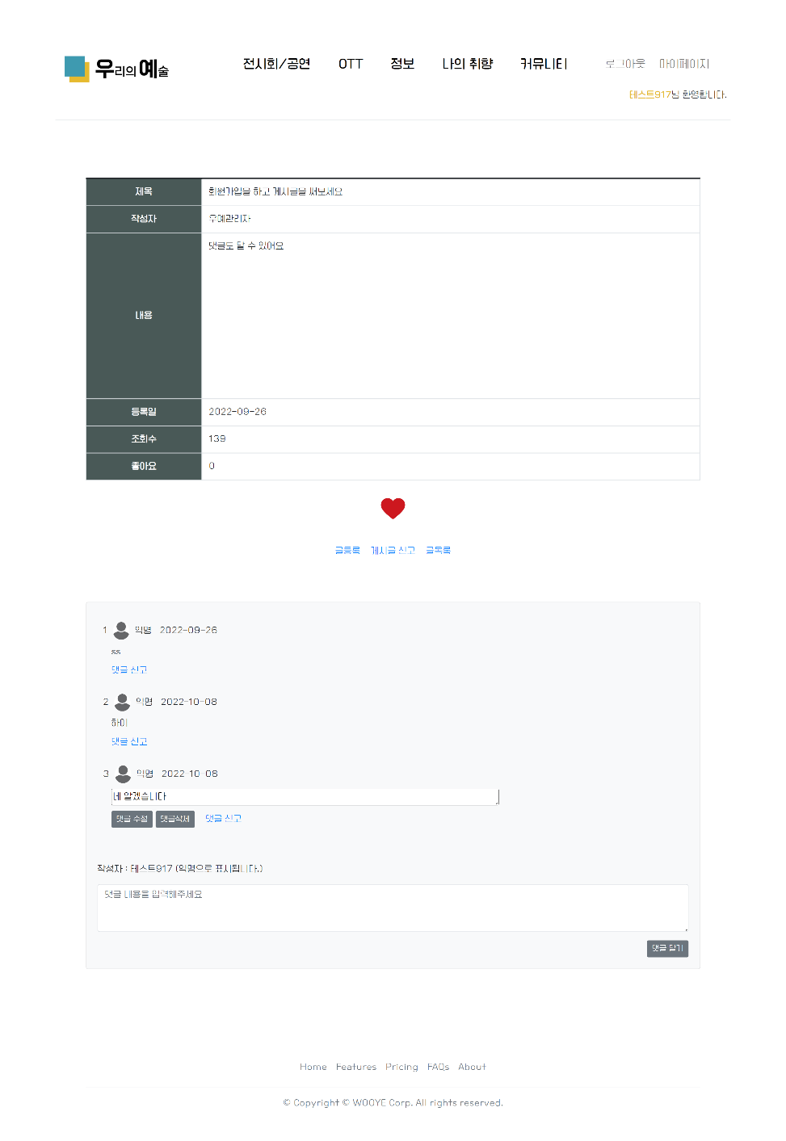
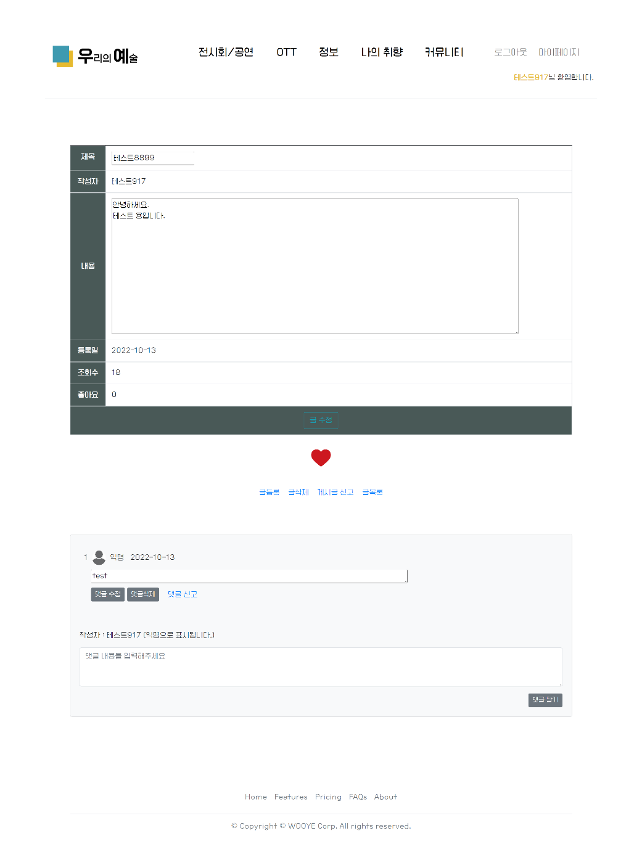
커뮤니티 글 상세보기, 내 글 보기
seok830621
5
off

Slide 24
seok830621
5
관리자
off

Slide 25
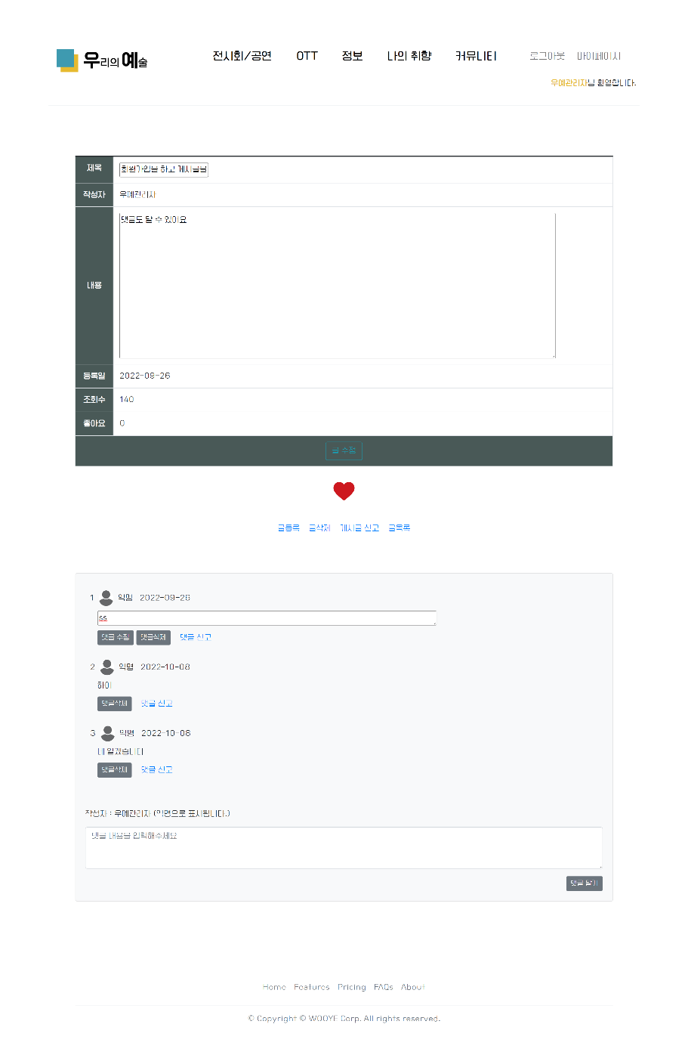
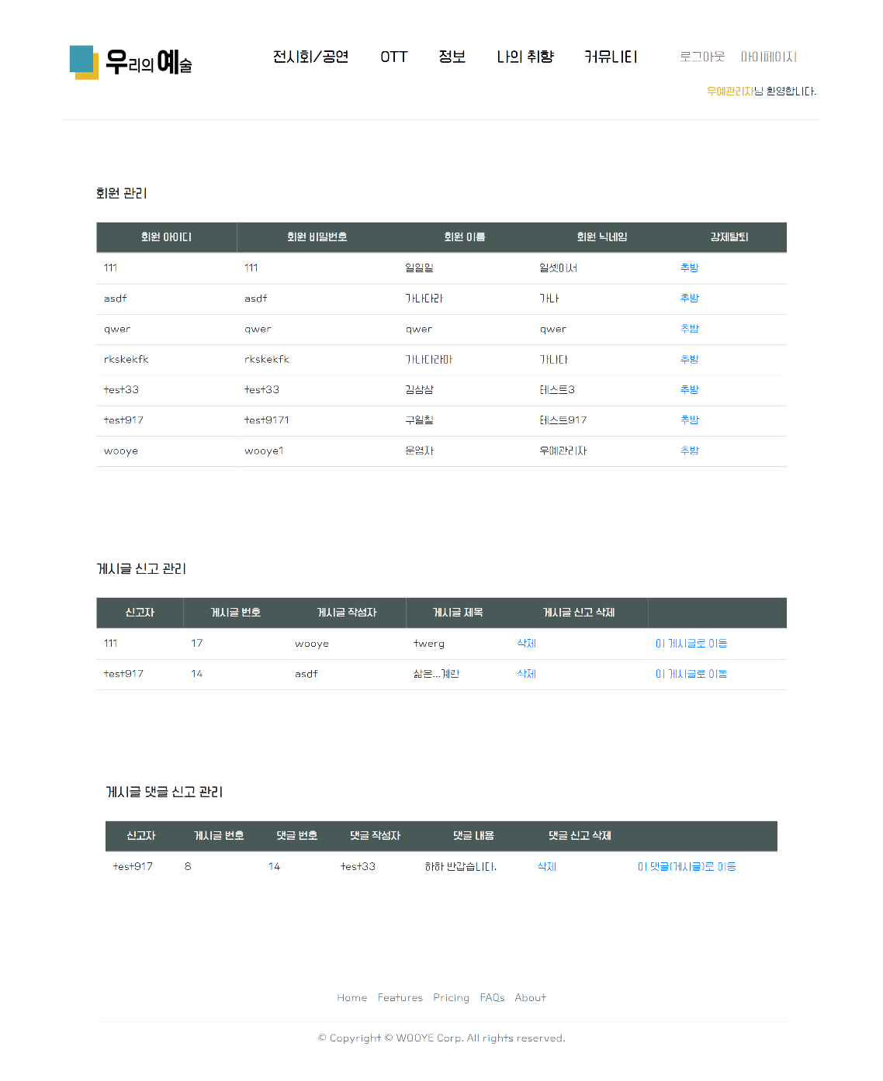
관리자
seok830621
5
off

Slide 26
seok830621
5
감사합니다.
off

